Slide 1
Урок 29
C++

Slide 2
Mutex

Slide 3
Mutex
Определение
Мьютекс («взаимное исключение») — это базовый механизм синхронизации. Он предназначен для организации взаимоисключающего доступа к общим данным для нескольких потоков с использованием барьеров памяти.
Идея
В программе наступает момент барьерной синхронизации (построение потоков). Для этого построения и нужен Mutex.
Mutex = регулировщик, который в определенный момент поднимает ключ и говорит ”стоять” остальным потокам. Как только поток завершил свое действие, он сообщает регулировщику, что остальные потоки могут продолжать.
Mutex – объект для синхронизации потоков.

Slide 4
Mutex
Мьютексы — это простейшие двоичные семафоры, которые могут находиться в одном из двух состояний — отмеченном или неотмеченном (открыт и закрыт соответственно).
Мьютекс отличается от семафора общего вида тем, что только владеющий им поток может его освободить, т.е. перевести в отмеченное состояние.

Slide 5
Mutex
Задачи
В каждый конкретный момент только один поток может владеть объектом, защищённым мьютексом.
Если другому потоку будет нужен доступ к переменной, защищённой мьютексом, то этот поток засыпает до тех пор, пока мьютекс не будет освобождён.

Slide 6
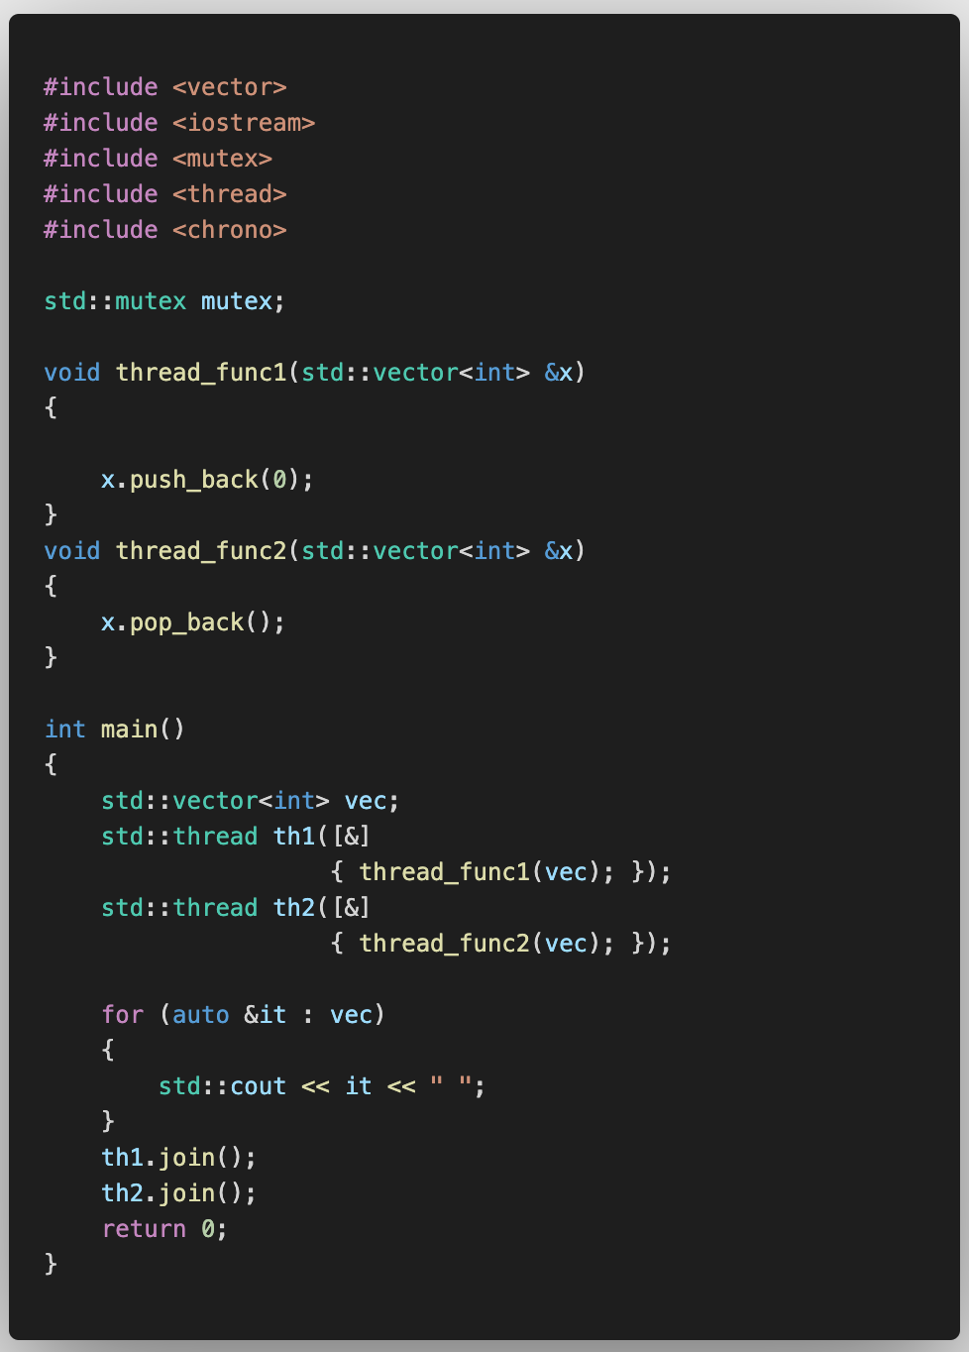
Какая проблема тут есть?

Slide 7
Есть шанс получить ошибку сегментации

Slide 8
Mutex
Основные действия:
Объявление | std::mutex mutex_name;
Захват мьютекса | mutex_name.lock(); Поток запрашивает монопольное использование общих данных, защищаемых мьютексом. Дальше два варианта развития событий: происходит захват мьютекса этим потоком (и в этом случае ни один другой поток не сможет получить доступ к этим данным) или поток блокируется (если мьютекс уже захвачен другим потоком).
Метод try_lock пытается получить права владения мьютексом без блокировки. Его возвращаемое значение можно преобразовать в bool и оно является true, если метод получает права владения; в противном случае — false.
Освобождение мьютекса | mutex_name.unlock(); Когда ресурс больше не нужен, текущий владелец должен вызвать функцию разблокирования unlock, чтобы и другие потоки могли получить доступ к этому ресурсу. Когда мьютекс освобождается, доступ предоставляется одному из ожидающих потоков.

Slide 9
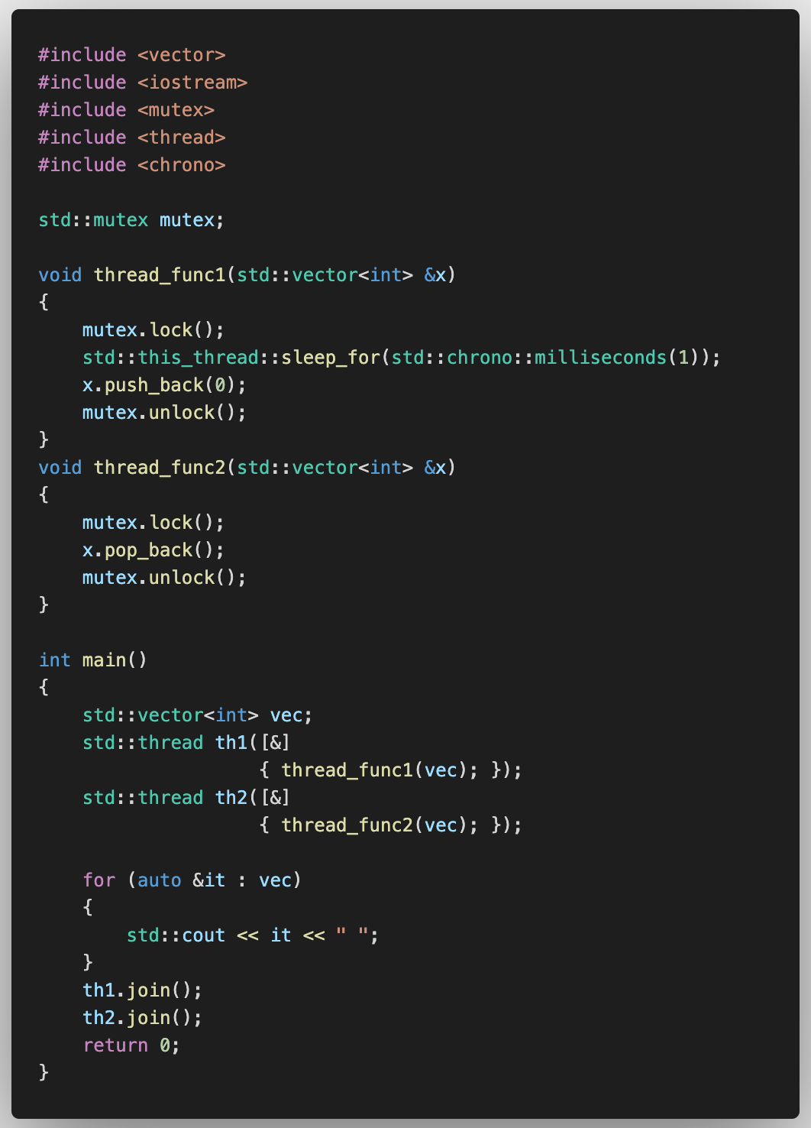
Решение проблемы с mutex

Slide 10
Lock_guard

Slide 11
Lg
— обертка
конструктор вызывает метод lock для заданного объекта, а деструктор вызывает unlock
в конструктор класса std::lock_guard можно передать аргумент std::adopt_lock - индикатор, означающий, что mutex уже заблокирован и блокировать его заново не надо
std::lock_guard не содержит никаких других методов, его нельзя копировать, переносить или присваивать

Slide 12
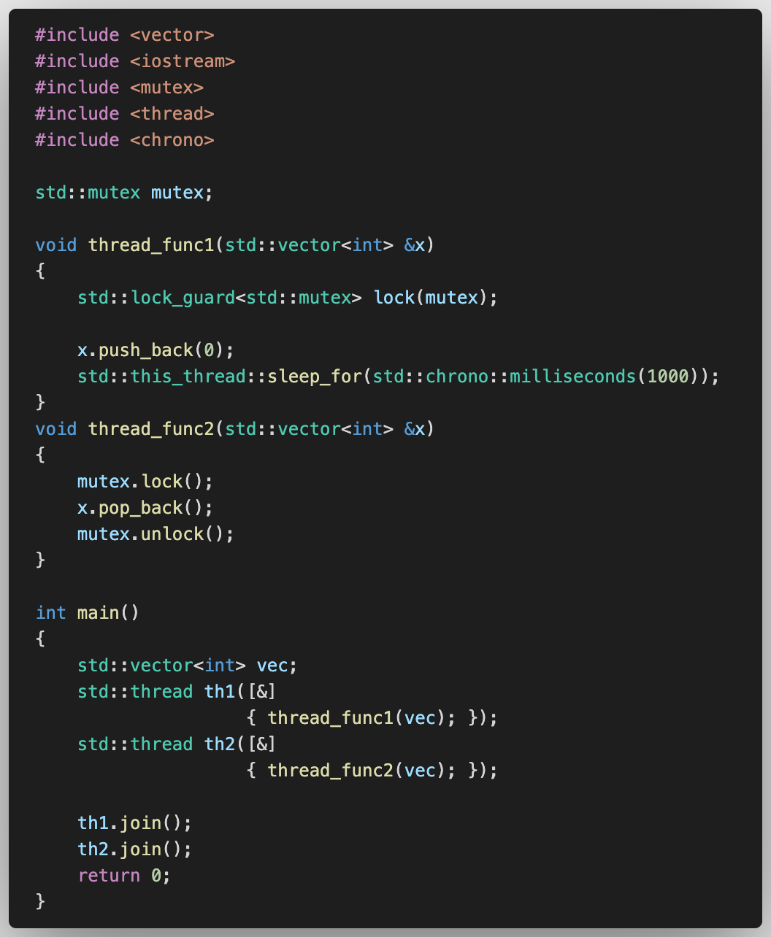
lock_guard

Slide 13
Обработка исключений

Slide 14
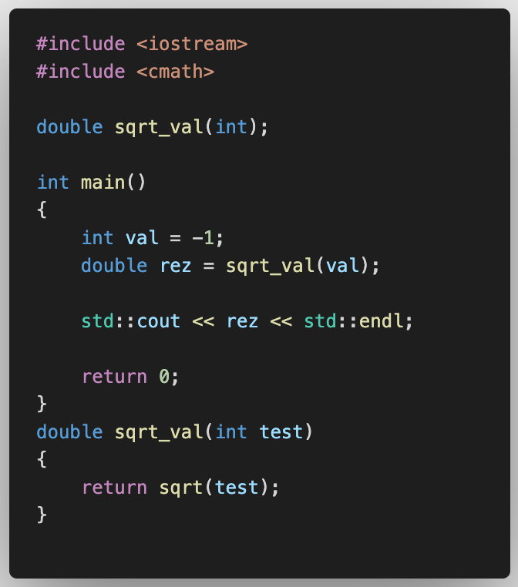
Скомпилируется ли программа?

Slide 15
ДА

Slide 16
Что будет выведено?

Slide 17
Что будет выведено? nan

Slide 18
Что будет выведено?

Slide 19
Как можно это предусмотреть?

Slide 20
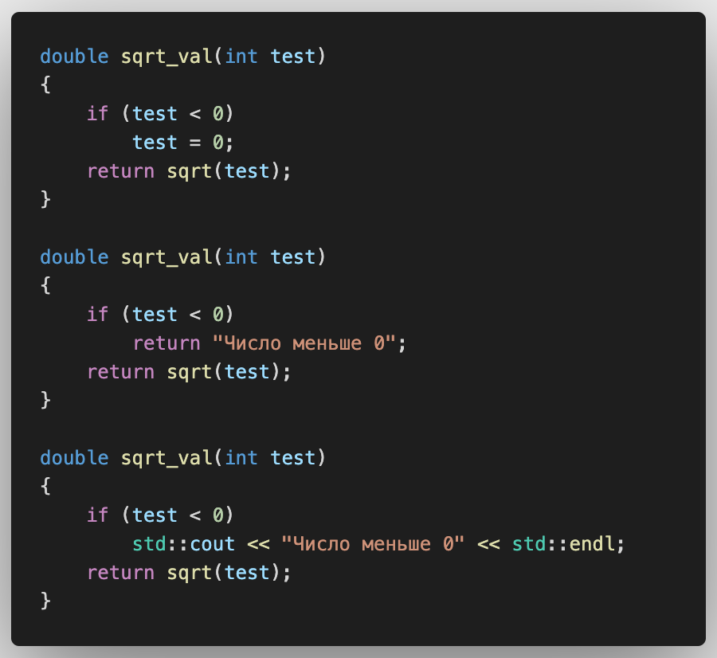
Чем такие варианты реализации плохи?

Slide 21
Обработка исключений
Исключение — это условие ошибки, возможно вне элемента управления программы, которое не позволяет продолжать выполнение программы по обычному пути выполнения.
Операции, включая создание объектов, входные и выходные данные файлов и вызовы функций из других модулей, являются потенциальными источниками исключений, даже если программа работает правильно. В надежном коде можно предвидеть и обработать исключения.

Slide 22
Обработка исключений
Механизм: чтобы поймать исключение, его нужно где-то (внутри ф-ии) бросать (throw), затем проверять эту ф-ию внутри try и ,если возникнет исключение, то отреагировать на него в catch.
Try позволяет определить блок кода, который будет проверяться на наличие ошибок во время его выполнения;
Throw нужен для создания и отображения исключений и используется для перечисления ошибок, которые генерирует функция, но не может самостоятельно обрабатывать исключения;
Catch - блок кода, который выполняется при возникновении определенного исключения в блоке try

Slide 23
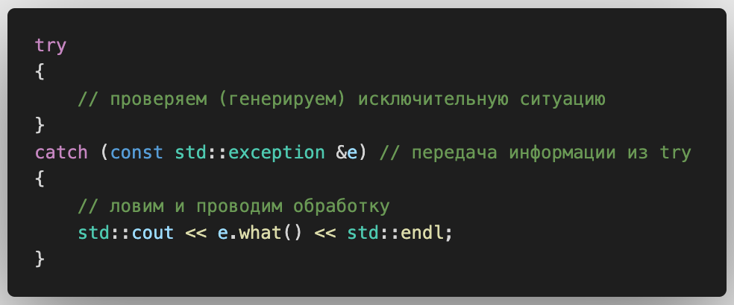
Обработка исключений

Slide 24
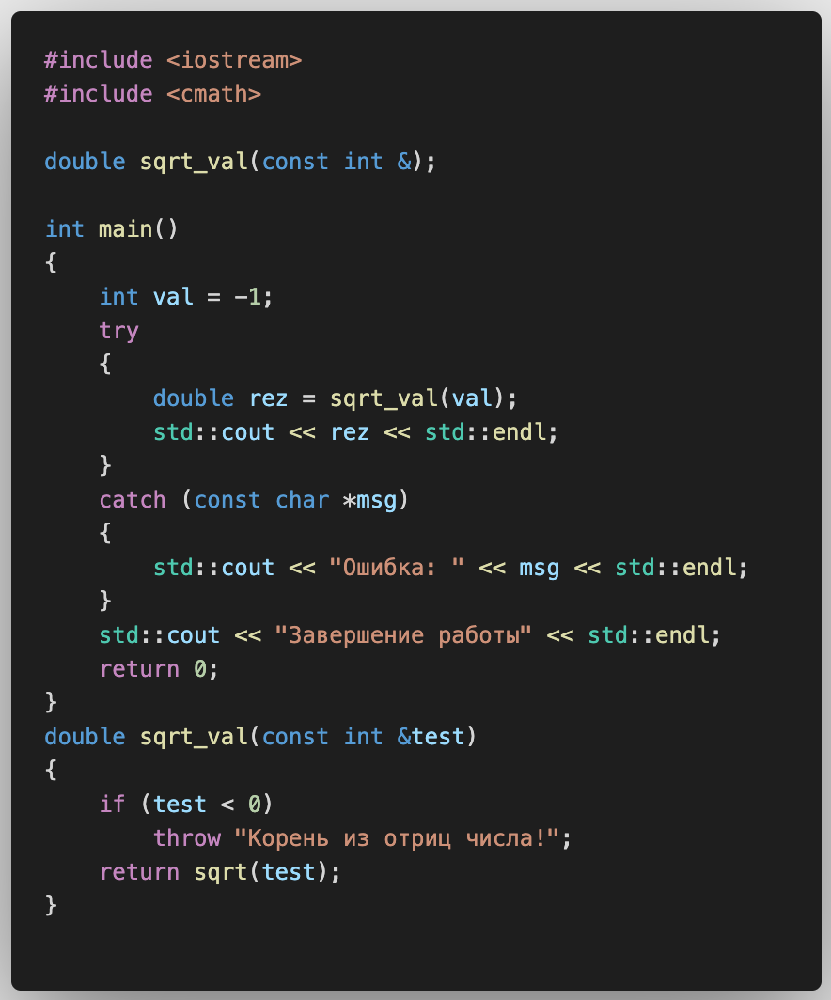
Обработали исключение типа ”строка” при отрицательном числе

Slide 25
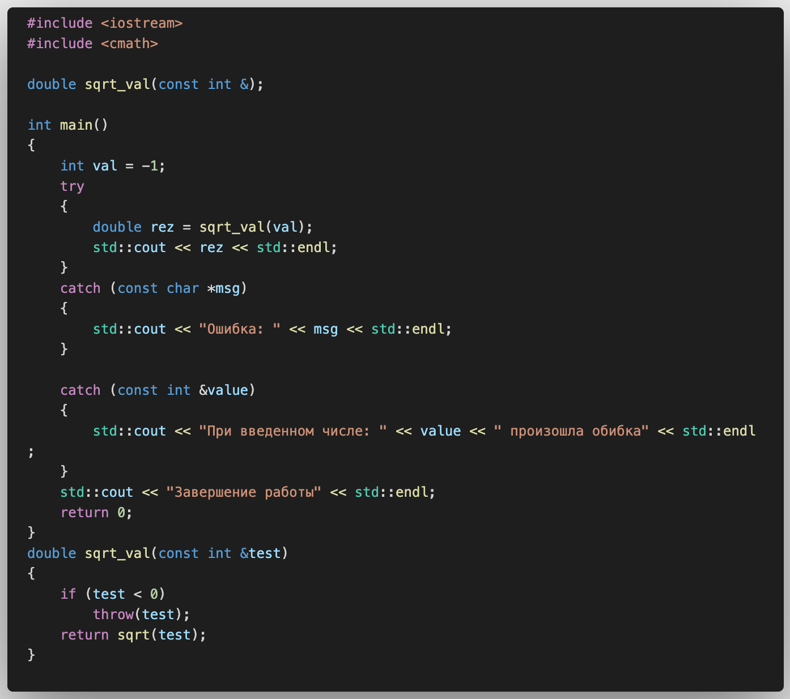
Обработали исключение типа ”целое число” при отрицательном числе

Slide 26
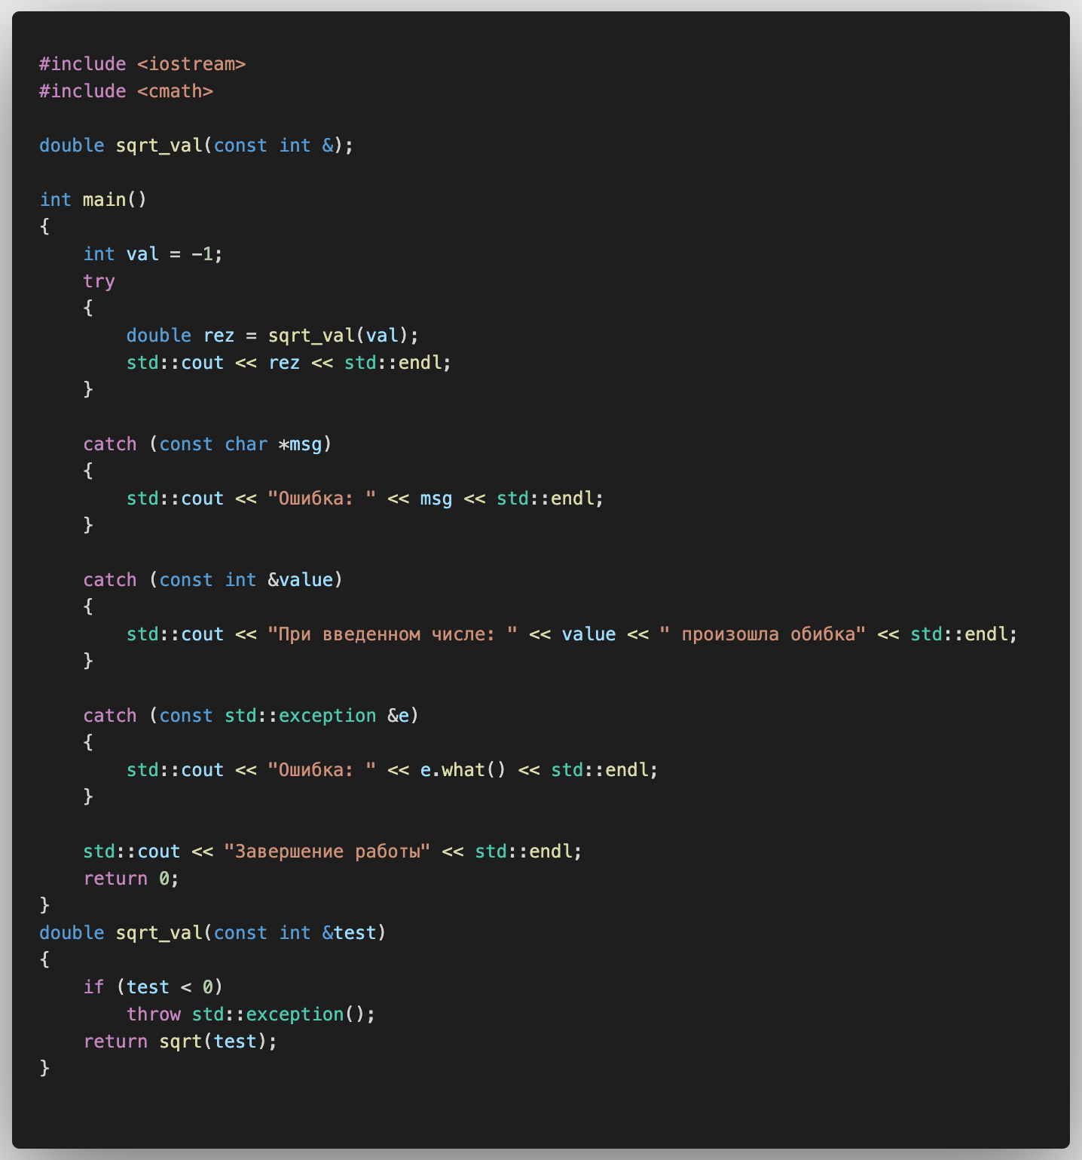
Обработали исключение объекта класса std::exeption

Slide 27
Обработка исключений
Причины использования
Исключение заставляет вызывающий код распознавать условие ошибки и обрабатывать его. Необработанное исключение останавливает выполнение программы.
Исключение переходит к точке стека вызовов, которая может обрабатывать ошибку. Промежуточные функции могут позволить распространению исключения. Они не должны координироваться с другими слоями.
Механизм очистки стека исключений уничтожает все объекты в области после создания исключения в соответствии с четко определенными правилами.
Исключение позволяет четко разделить код, который обнаруживает ошибку и код, обрабатывающий ошибку.

Slide 28
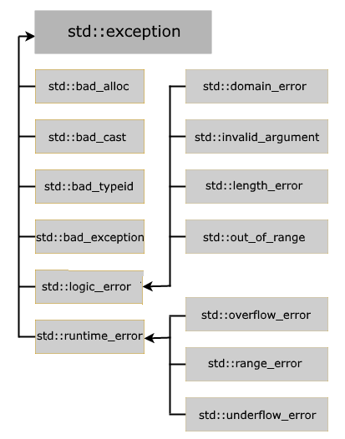
Обработка исключений
Типы исключений

Slide 29
Обработка исключений
Типы исключений
runtime_error: общий тип исключений, которые возникают во время выполнения;
range_error: исключение, которое возникает, когда полученный результат превосходит допустимый диапазон;
overflow_error: исключение, которое возникает, если полученный результат превышает допустимый диапазон;
underflow_error: исключение, которое возникает, если полученный в вычислениях результат имеет недопустимые отрицательное значение (выход за нижнюю допустимую границу значений);
logic_error: исключение, которое возникает при наличии логических ошибок к коде программы;
domain_error: исключение, которое возникает, если для некоторого значения, передаваемого в функцию, не определено результата;
invalid_argument: исключение, которое возникает при передаче в функцию некорректного аргумента;
length_error: исключение, которое возникает при попытке создать объект большего размера, чем допустим для данного типа;
out_of_range: исключение, которое возникает при попытке доступа к элементам вне допустимого диапазона;

Slide 30
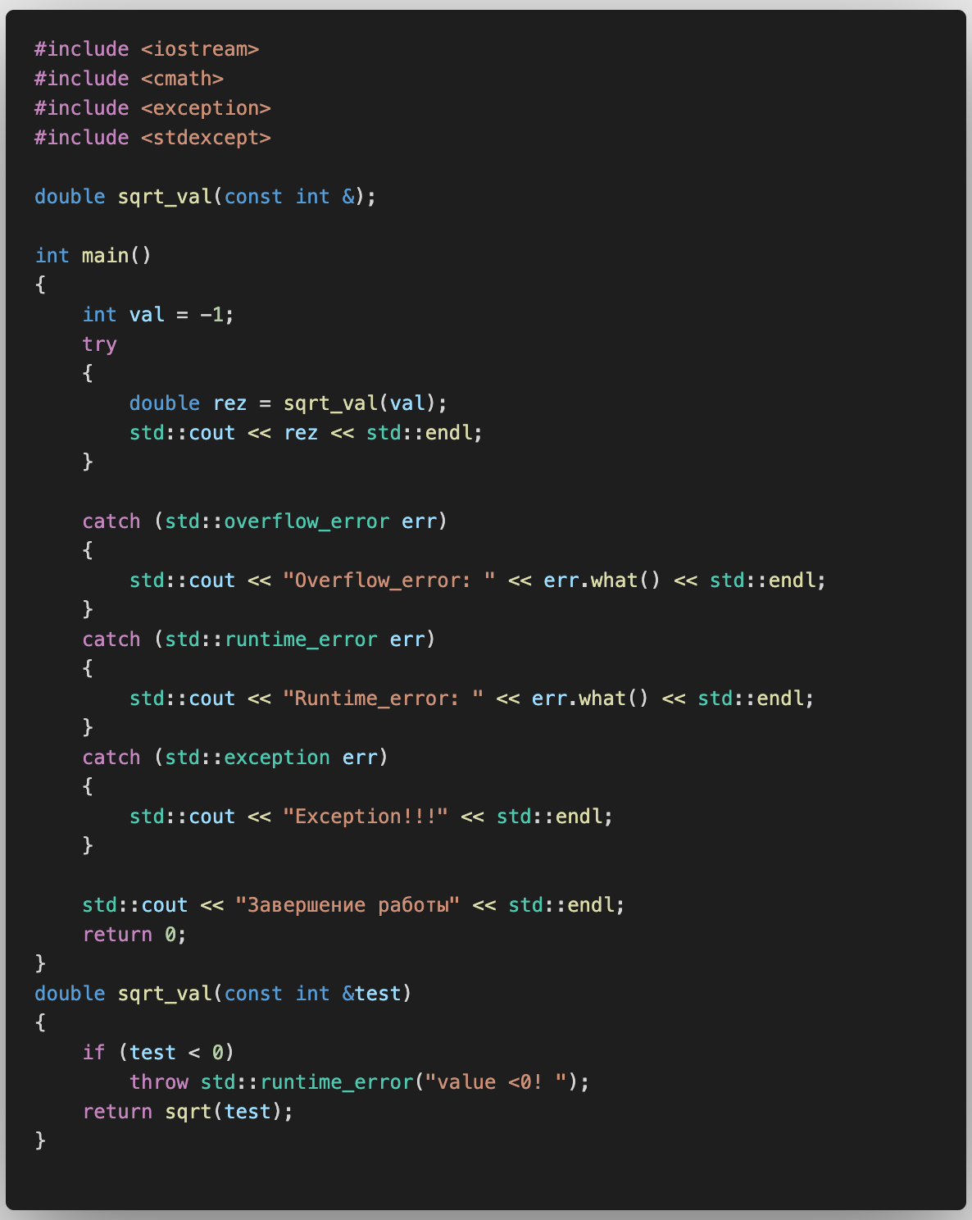
Обработали под тип исключения

